Slide 1
Xanitizer
Daniel Peñil Núñez

Slide 2

Introducción
Desarrollado por rigs-it
Análisis estático de código
Multiplataforma
Limitación en los lenguajes (Java y Scala)

Slide 3

Funciones
Detección de vulnerabilidades de seguridad
Análisis de la calidad del código
Registro de “estados” del proyecto

Slide 4
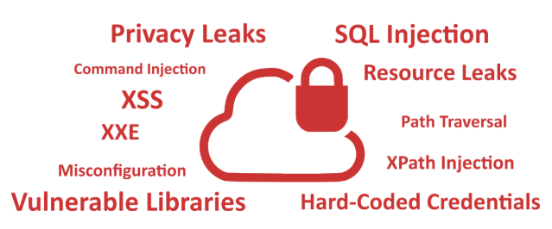
Análisis de seguridad
Análisis profundo
Detecta más de 50 vulnerabilidades
Protocolos de encriptación
Múltiples categorizaciones
Soporte a OWASP Top 10 2017

Slide 5
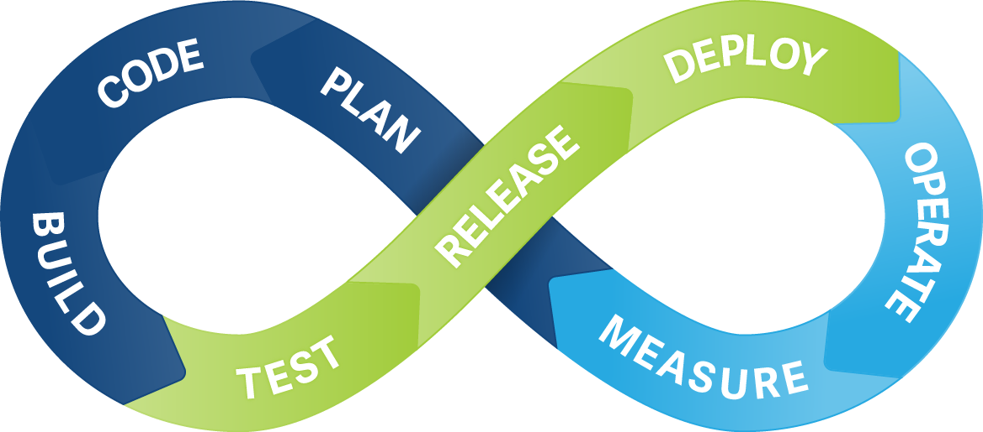
Integración continua
Fácil integración en servidores de CI
SonarQube
Snapshots
Seguimiento de la evolución del proyecto

Slide 6
Taller

Slide 7
Repositorio a utilizar
https://github.com/dpenilUC/TallerXanitizer

